Slide 1
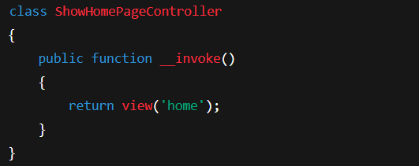

php artisan make:controller HomeController --invokable komandası Laravel -də "invokable" controller yaratmaq üçündür.
Invokable Controller nədir?
Laravel-də invokable controller, tək bir metodu ( __invoke ) olan controller-dir. Bu tip controller-lər
sadə routeları idarə etmək üçün istifadə olunur — məsələn, bir səhifəni göstərmək, bir form-u göndərmək və s.
`invoke` metodunun sadə PHP -də CLASS içində istifadəsi: PHP-də __invoke() magic method-dur. Bu metod bir obyekt "function" kimi çağırıldıqda avtomatik işə düşür.
Məsələn:
Bu controller obyektini function kimi çağıra bilərik:

Slide 2
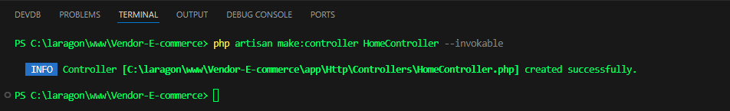
İlk öncə əvvəl yaratdığımız HomeController faylının adını manual olaraq əl ilə dəyişək və --invokable istifadə edərək yenidən bu controller -i yaradaq.
Sonra köhnə HomeController içindəki kodları bu yeni HomeController içinə yerləşdiririk. Şəkil növbəti slaydda....

Slide 3
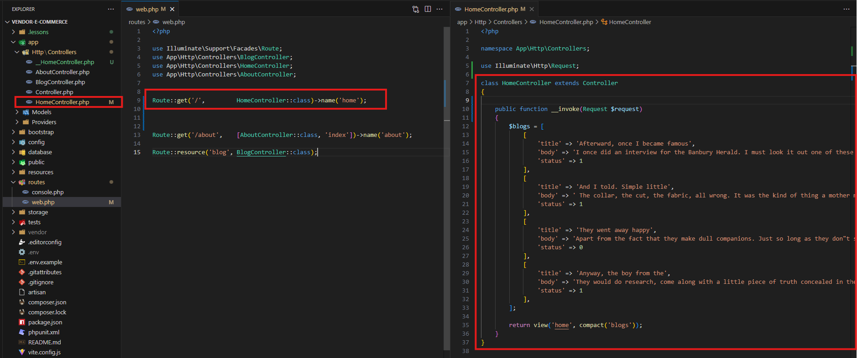
Invokable controller-lər, route-da aşağıdakı kimi istifadə olunur: Burada metod adı yazmağa ehtiyac yoxdur (index, store, və s.) — çünki controller-in tək bir metodu var: __invoke.

Slide 4
Nə vaxt istifadə olunur?
Kiçik, tək funksiyalı controller-lər üçün (məsələn: profil səhifəsini göstərmək, kontakt formunu göndərmək və s.)
Daha təmiz və sadə kod üçün
SRP (Single Responsibility Principle) prinsipinə uyğun gəlir

Slide 5
.

